Slide 1



KHOA HỌC
KHÔNG KHÍ
CẦN CHO SỰ SỐNG

Slide 2




YÊU CẦU CẦN ĐẠT
1. Kiến thức
- Biết được vai trò của không khí với sự sống của con người, động vật, thực vật
2. Kĩ năng
- Tự thực hành để biết được vai trò của không khí với con người; quan sát, làm thí nghiệm để biết vai trò của không khí với động vật, thực vật
3. Thái độ
- Có ý thức bảo vệ bầu không khí trong sạch
4. Góp phần phát triển các năng lực:
- NL giải quyết vấn đề và sáng tạo, NL hợp tác.
* BVMT: Mối quan hệ giữa con người với môi trường: Con người cần đến không khí, thức ăn, nước uống từ môi trường.

Slide 3


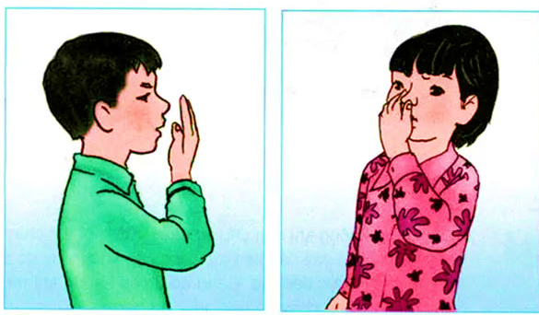
KHỞI ĐỘNG
KHÁM PHÁ
Em cảm thấy thế nào khi làm 2 hành động vừa rồi ?
Em hãy để tay trước mũi, thở ra và hít vào.
Sau đấy lấy tay bịt mũi và ngậm miệng lại
Notes:
GV khởi động dẫn vào bài mới

Slide 4
Qua thí nghiệm trên, em thấy không khí có vai trò gì đối với con người?
Không khí có vai trò rất quan trọng trong đời sống con người., không có không khí để thở, con người sẽ chết.

Slide 5
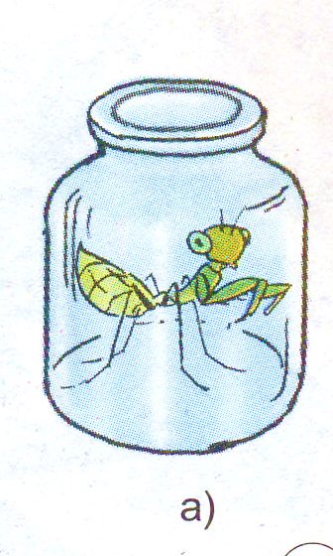
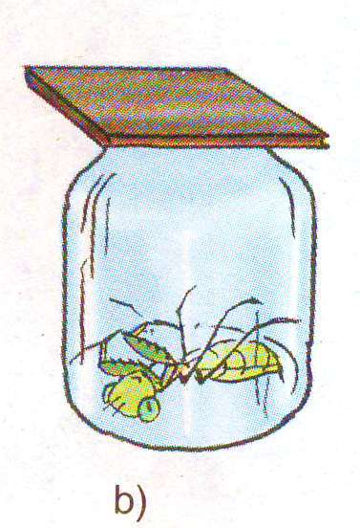
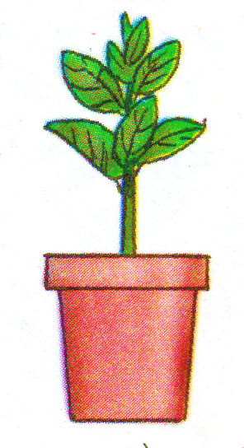
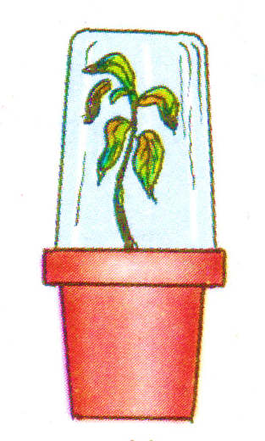

Tại sao sâu bọ ở hình 3b và cây trong hình 4b bị chết?
Quan sát tranh và trả lời câu hỏi:

Slide 6
Sâu bọ bị chết là do nó không có không khí để thở. Khi nắp lọ bị đóng kín, lượng ô-xi trong không khí có trong lọ hết là nó chết.

Slide 7
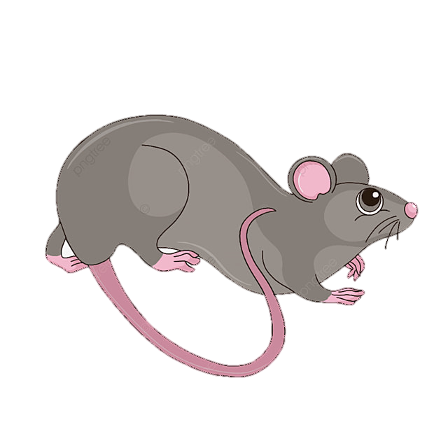
Từ xưa các nhà bác học đã làm thí nghiệm: Nhốt một con chuột bạch vào trong một chiếc bình thuỷ tinh kín, có đủ thức ăn và nước uống . Khi nó thở hết ô- xi trong bình thuỷ tinh thì nó bị chết mặc dù thức ăn và nước uống vẫn còn.

Slide 8
Cây bị héo và úa do thiếu không khí. Cây sống được là nhờ vào sự trao đổi khí với môi trường.

Slide 9
Qua 2 thí nghiệm trên, em hiểu không khí có vai trò như thế nào đối với thực vật, động vật?
Không khí rất cần cho hoạt động sống của động vật, thực vật.; thiếu ô-xi trong không khí, động vật, thực vật sẽ chết.

Slide 10
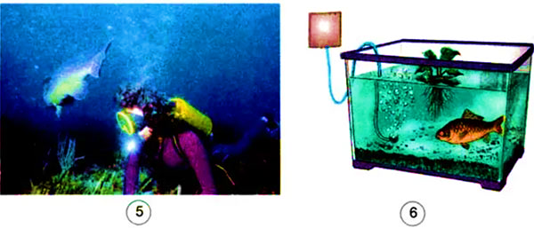

Dụng cụ giúp người thợ lặn lâu dưới nước và dụng cụ giúp cho nước trong bể cá có không khí hoà tan?
Quan sát tranh,trả lời câu hỏi:
Bình ô-xi
Máy bơm không khí.

Slide 11

Thảo luận nhóm
Câu1:Nêu ví dụ chứng tỏ không khí cần cho sự sống của người, động vật,thực vật?
Nhịn thở trong trong một phút..
Câu 2:Thành phần nào trong không khí quan trọng nhất đối với sự thở?
Khí ô- xi.
Câu 3:Trong trường hợp nào người ta phải thở bằng bình ô-xi?
Những người thợ lặn, thợ làm việc trong hầm lò, người bị bệnh nặng cần.

Slide 12


KẾT LUẬN
Sinh vật phải có không khí để thở thì mới sống được. Ô-xi trong không khí là thành phần quan trọng nhất đối với hoạt động hô hấp của con người, động vật ,thực vật.
- Không khí có thể hoà tan trong nước.Một số động vật,thực vật có khả năng lấy ô-xi hoà tan trong nước để thở.

Slide 13

Con người cần không khí để thở. Vì vậy, để đảm bảo cho sức khoẻ thì không khí phải như thế nào?

Slide 14
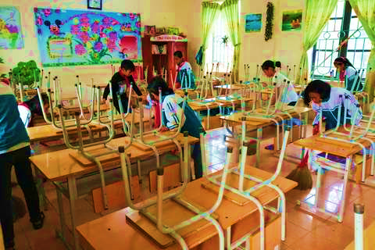
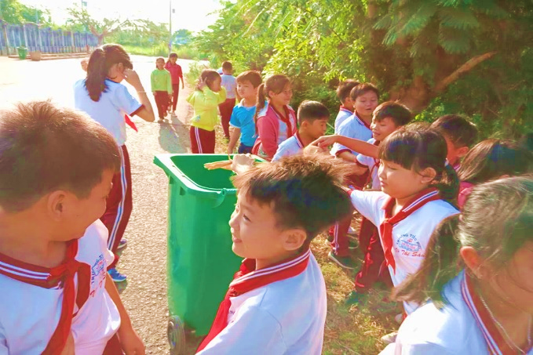

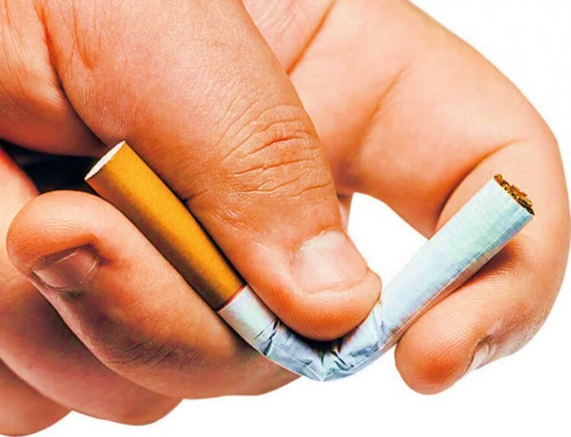
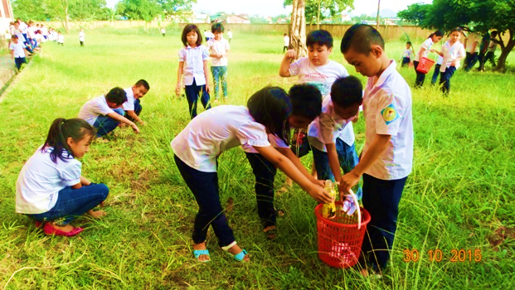

Slide 15










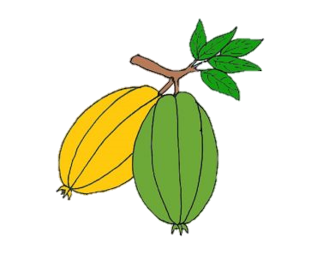




ĂN KHẾ
TRẢ VÀNG
Notes:
Click vào quả khế để đi đến câu hỏi
Tại slide câu hỏi, click vào con chim để quay về slide này
Chơi xong thì enter để xuất hiên người nông dân hạnh phúc
Click vào người nông dân để kết thúc bài

Slide 16
Nêu vai trò của không khí đối với động vật và thực vật?
Động vật và thực vật cần không khí để sống.

Slide 17
Tại sao không nên để nhiều hoa tươi và cây cảnh trong phòng ngủ đóng kín cửa?
Vì cây hô hấp thải ra khí các- bô- níc, hút khí ô- xi, làm ảnh hưởng đến sự hô hấp của con người.

Slide 18
Nêu một vài biện pháp bảo vệ bầu không khí trong sạch.
Notes:
MĂNG NON – TÀI LIỆU TIỂU HỌC CHUYÊN GIÁO ÁN ĐIỆN TỬ THEO TUẦN KHỐI 4 BÀI THAO GIẢNG – ELEARNING Nhóm chia sẻ tài liệu –
Quà tặng: Măng Non – Tài liệu Tiểu học Page: Măng Non – Tài liệu Tiểu học SĐT ZALO : 0382348780 - 0984848929

Slide 19
CHÀO CÁC EM !
Notes:
MĂNG NON – TÀI LIỆU TIỂU HỌC CHUYÊN GIÁO ÁN ĐIỆN TỬ THEO TUẦN KHỐI 4 BÀI THAO GIẢNG – ELEARNING Nhóm chia sẻ tài liệu –
Quà tặng: Măng Non – Tài liệu Tiểu học Page: Măng Non – Tài liệu Tiểu học SĐT ZALO : 0382348780 - 0984848929

